Slide 1
Apex 기본 과정
2022-09-08
스페이스뱅크

Slide 2
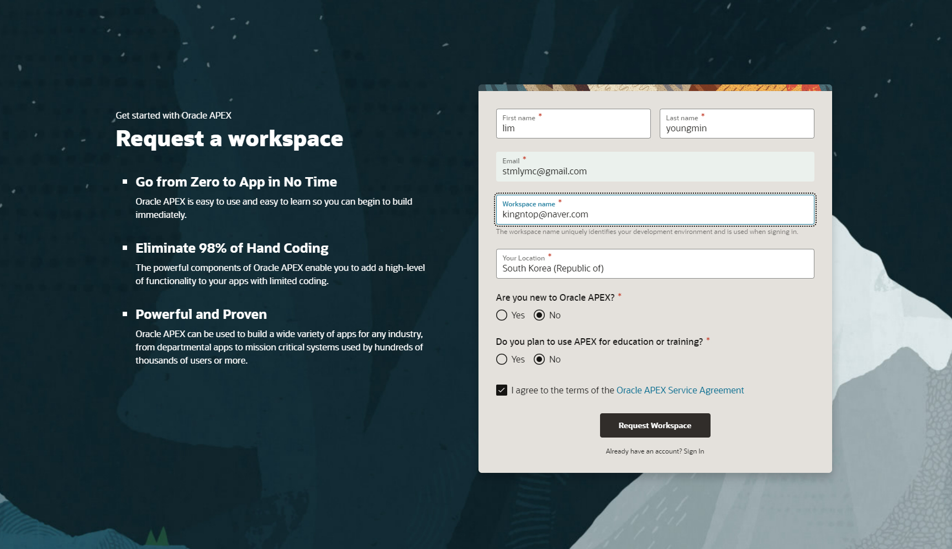
개발 Workshop 가입 ➔ email 확인

Slide 3
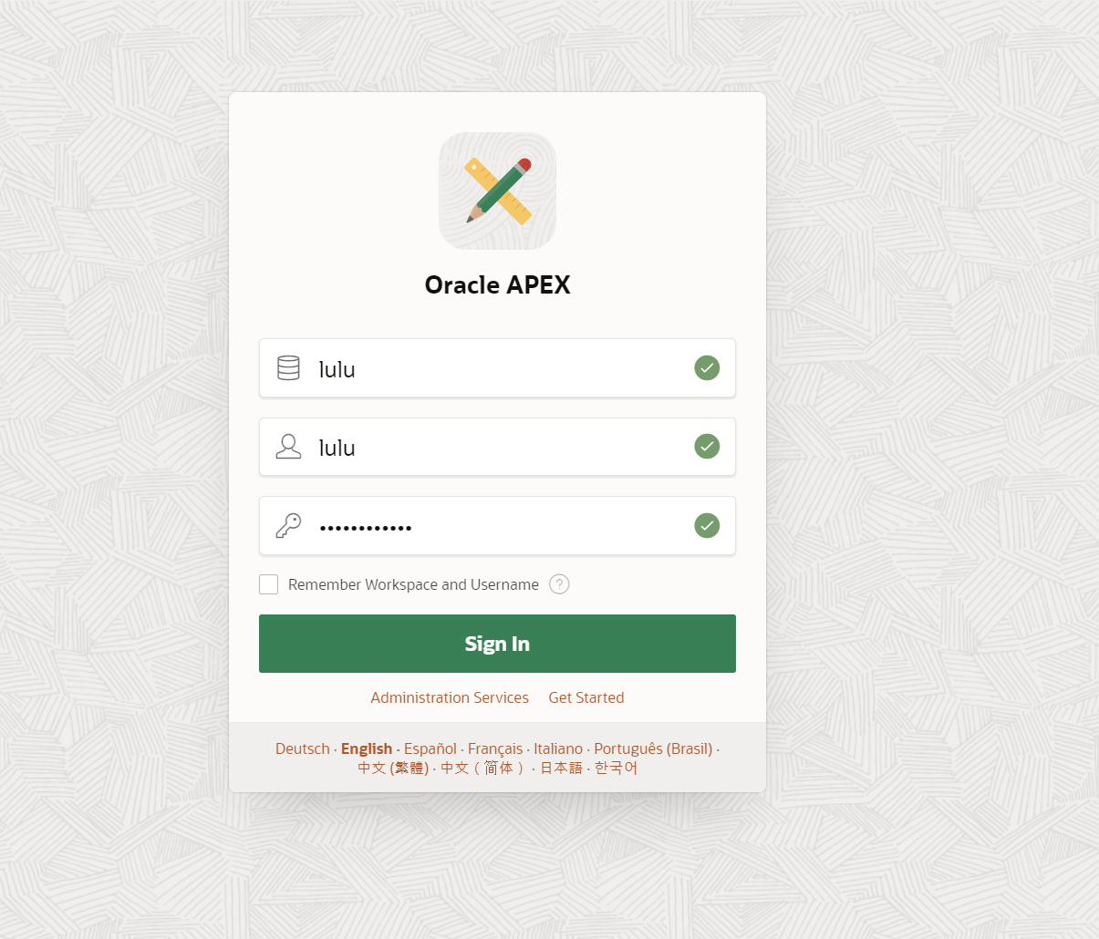
로그인

Slide 4
앱 만들기

Slide 5
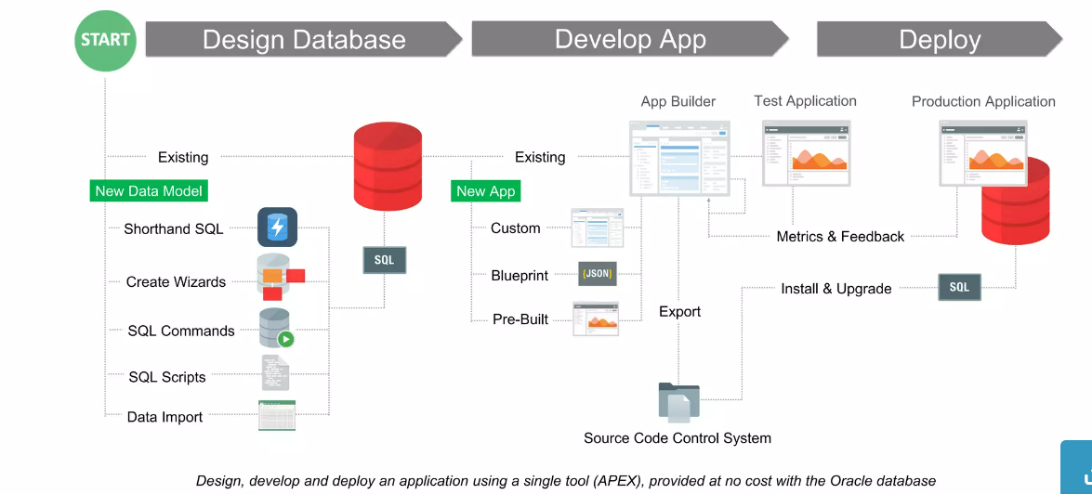
Apex 개발 공정

Slide 6
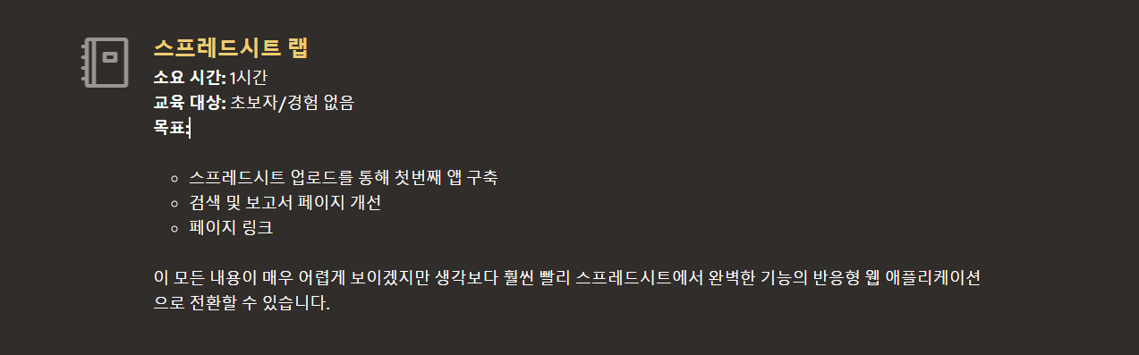
스프레디시트 랩

Slide 7

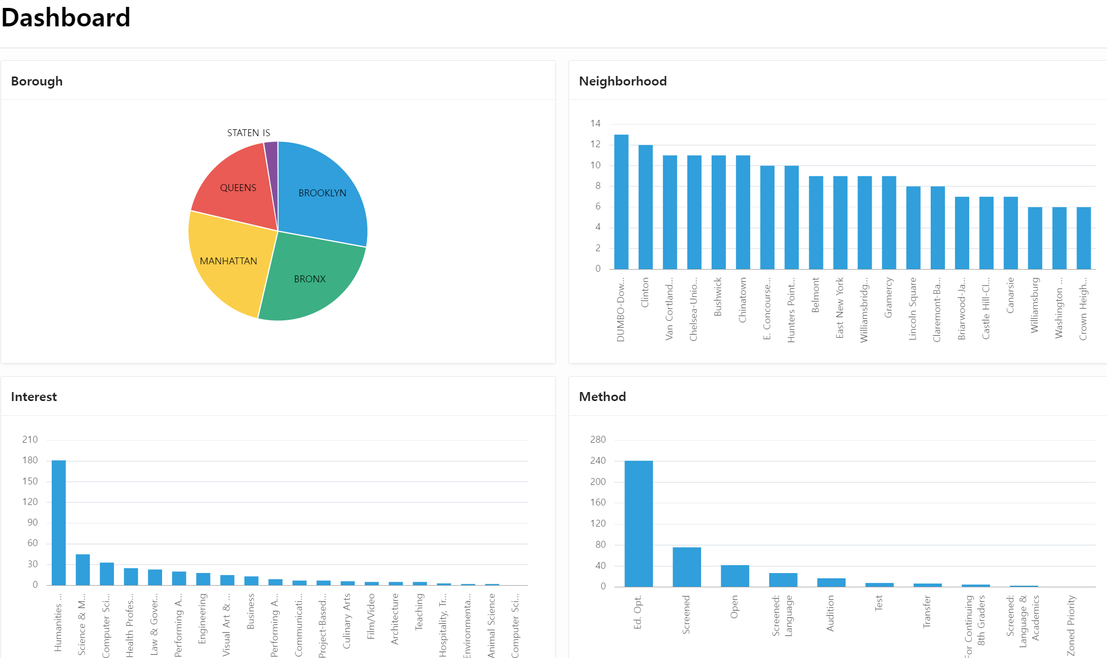
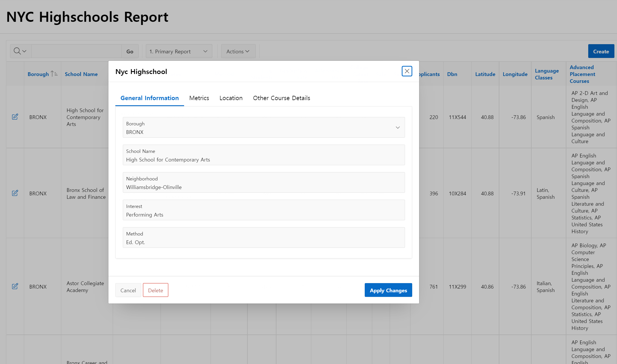
스프레디시트 랩
뉴욕 소재 고등학교
일반정보
(학교명)
학생수 정보
위치

Slide 8
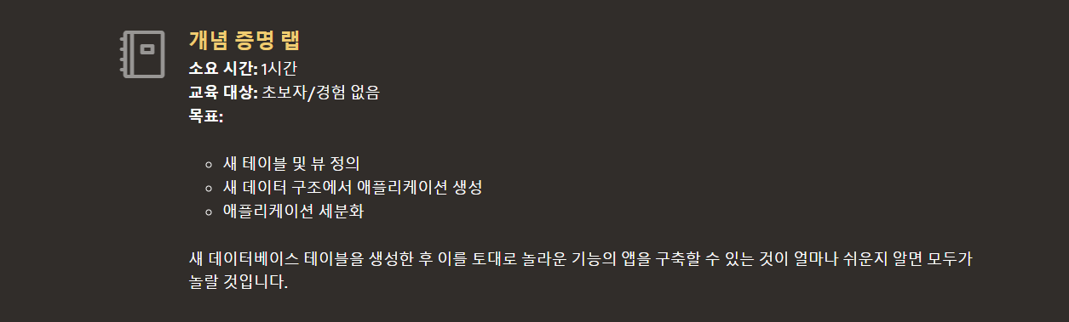
개념 증명 랩

Slide 9
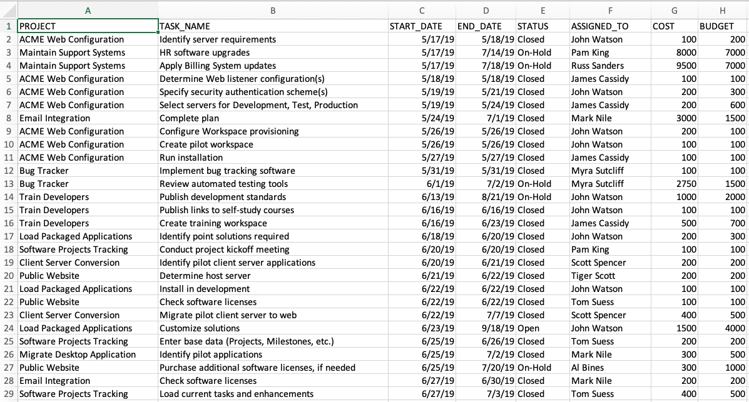
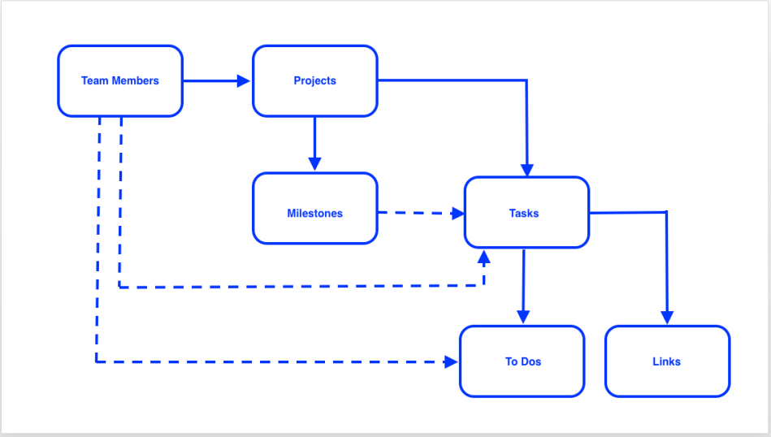
개념 증명 랩
프로젝트 관리 시스템

Slide 10
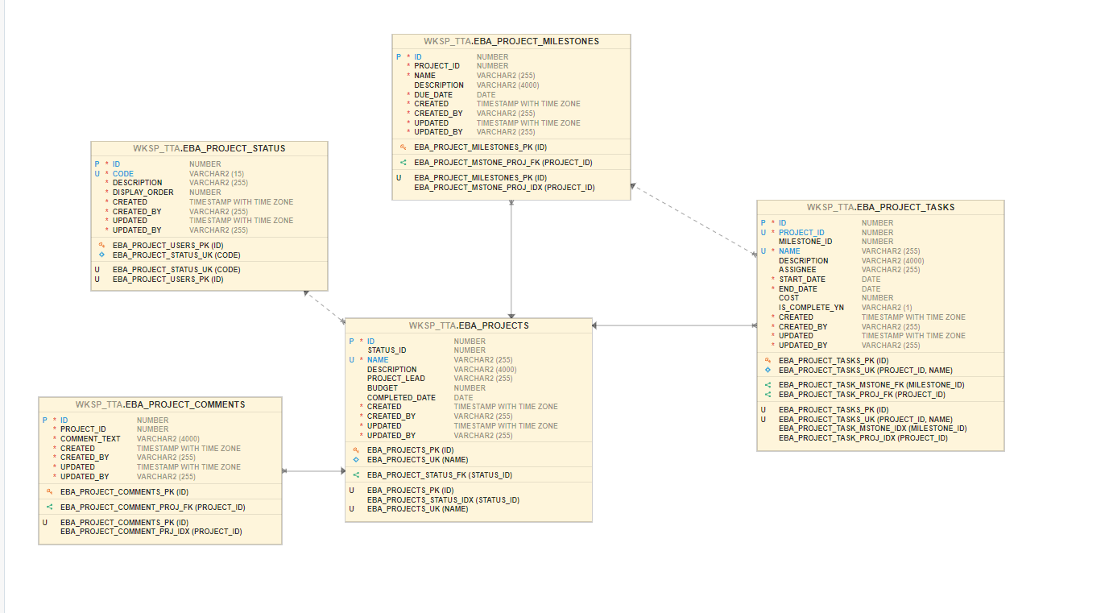
개념 증명 랩
프로젝트 관리 시스템
OCI 모델러 제공

Slide 11
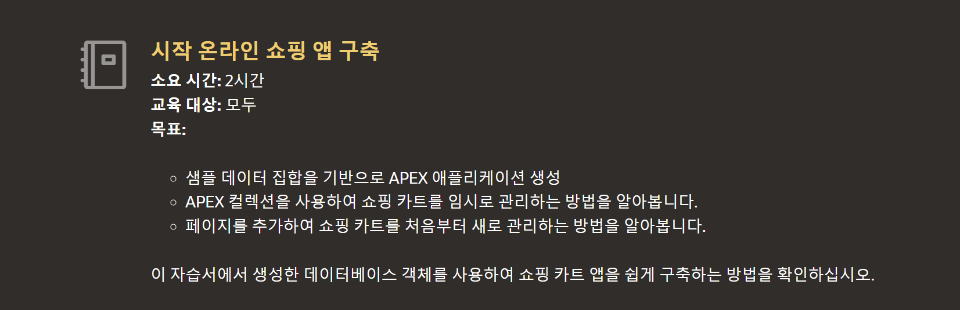
시작 온라인 쇼팽 앱 구축

Slide 12
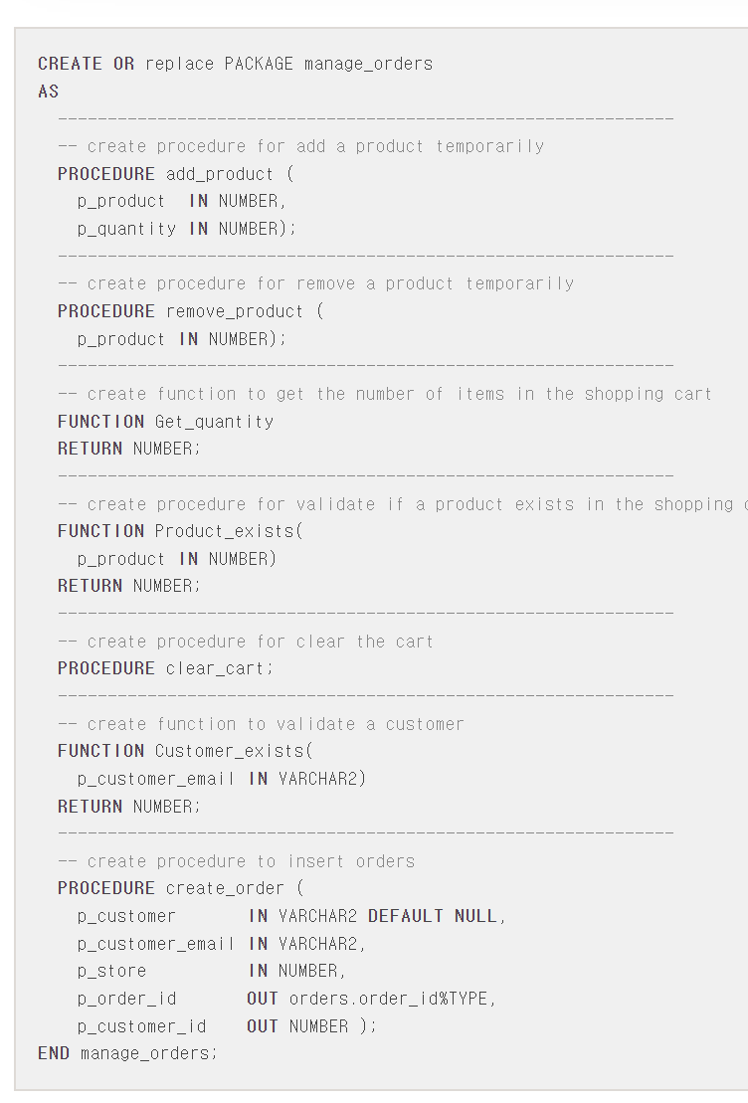
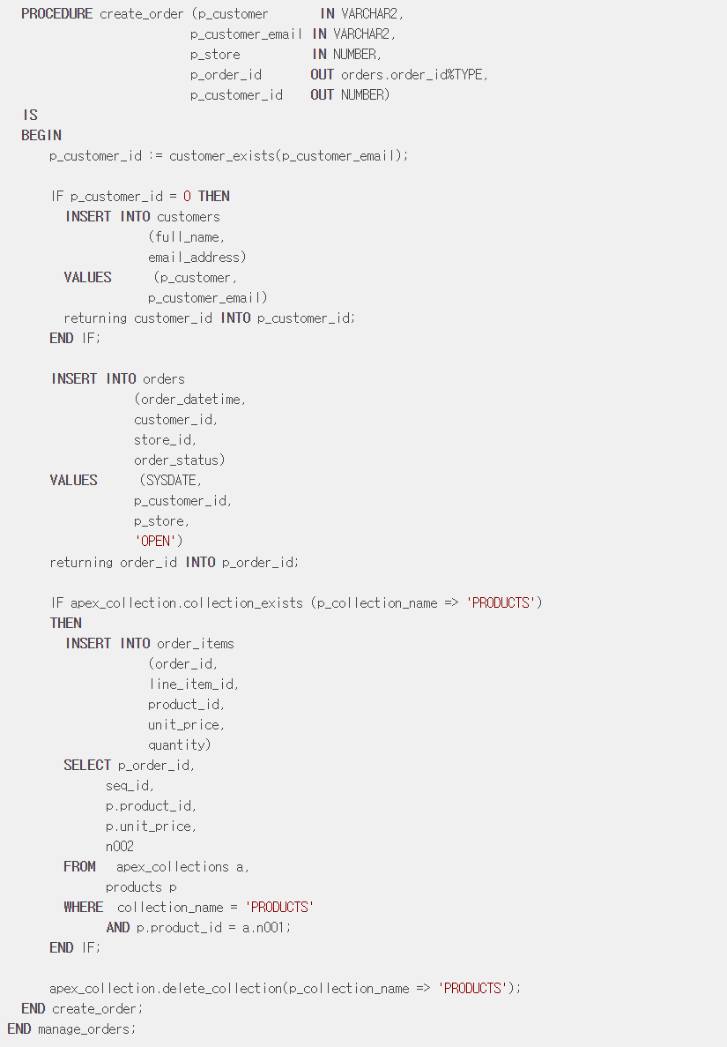
시작 온라인 쇼팽 앱 구축

